Slide 1

2018
Nginx 文档笔记

Slide 2

PART ONE
基 础
并发处理机制，I/O模型

Slide 3
01
HTTP事务： request<-->response
request:
<method><URL><version>
<HEADERS>
...
<body>
response:
<vsersion><status><reason phrase>
<HEADERS>
...
<body>
status:
1xx:信息类
2xx:成功
3xx:重定向
4xx:客户端错误
5xx:服务器错误

Slide 4
02
I/O 模型
进程间通信sync
同步，等待对方返回消息；
异步：被调用者通过状态、通知和回调通知调用者；
状态
通知
回调
进程间通信async
阻塞block
阻塞和同步之间还是有差异的，阻塞进程将被置于睡眠状态；
同步模式下，调用者的状态，与异步模型无关。CPU切换开销大。
非阻塞unblock
同步阻塞
同步非阻塞
异步模型
异步阻塞，等待消息通知
效率最低
IO Multipexing
Signal Driver

Slide 5
03
I/O 模型
网络I/O
磁盘I/O
每次I/O,经过两个阶段：
step1.数据-->加载至内核内存空间；
step2.内核缓冲区-->复制到用户空间进程内存中；
等待数据准备（比较耗时）；数据从内核复制到进程
同步阻塞
同步非阻塞
异步模型
IO Multipexing
select,poll, poll可以修改并发上限，prefork使用select，天生1024并发
Signal Driver

Slide 6
04
同步阻塞/同步非阻塞
可非阻塞
仅前半段可以非阻塞，盲等状态
过程中，用户态与内核态频繁切换，以询问内核准备是否完成，效率低
source to kernel space
必须阻塞
kernel space to user space

Slide 7
05
多路I/O
不必询问内核，可轮询I/O服用的系统状态
轮询支持多路I/O的系统调用
阻塞在I/O复用
source to kernel space
system call
必须阻塞
kernel space to user space

Slide 8
06
信号驱动
非阻塞
非盲等
信号通知，事件驱动
source to kernel space
必须阻塞
kernel space to user space

Slide 9
07
Comparison of Five I/O Models
Blocking
Unblocking
I/O multiplexing
signal-driven
asynchronous
initate
check
check
Establish
SIGIO
handler
initate
specify
signal/handler
check
check
Wait for Data
check
check
ready
notification
initate
initate
Copy Data
complete
complete
complete
complete
notification
Prefork
Worker
Event

Slide 10
PART TWO
Nginx
为了解决C10K问题而诞生，核心模块介绍。

Slide 11
08
Nginx
特性：
模块化设计，扩展性好
高可靠性 master/worker
支持热部署
低内存消耗
支持事件驱动，支持异步，mmap
基本功能：
静态资源的Web服务器
http协议的反响代理服务器
pop3/imap4协议反响代理
Fast CGI（lnmp）， uWSGI等协议
非DSO（动态装卸载）
Web服务器功能：
虚拟机、keepalived、访问日志、url rewrite、路径别名、 基于IP及用户的访问控制、 支持速率限制及并发限制

Slide 12
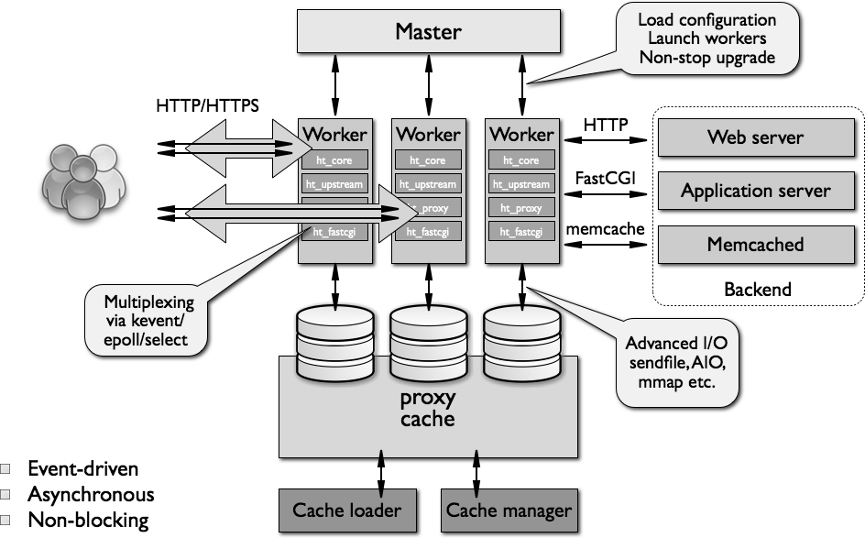
09
Nginx 架构

Slide 13
10
Nginx 模块
模块类型：
核心模块
标准模块：
标准http模块
可选http模块
邮件模块
第三方模块

Slide 14
11
Nginx 安装
配置文件：
主配置文件：nginx.conf，建议对主配置文件片段化
配置指令：
必须分号结尾
支持使用变量：
内置变量：直接引用;
自定义变量：set vname value;
配置文件结构：
main block: 对http及mail模块均有效
event{
...
}：事件驱动设置；
http{
...
...
server{
servername
root
alias
locaion /uri/{...}
}
server{
...
...
}
}： http相关配置
模块类型：
核心模块
标准模块：
标准http模块
可选http模块
邮件模块
第三方模块

Slide 15
12
Nginx配置文件-main block
配置指令类别：
必要配置
优化性能配置
调试、定位问题配置
必要配置：查看官当详解
user username usergroup
pid /pid/file/path
worker_rlimit_nofile number
调试定位问题：查看官当详解
daemon on | off;
master_process on | off;
error_log file [level];
优化性能配置：查看官当详解
worker_processes number | auto;
#一般为CPU核心数，可为每个worker进行CPU绑定
，以保证性能最优
worker_cpu_affinity cpumask ...;/worker_cpu_affinity auto [cpumask];
worker_priority number;

Slide 16
13
Nginx配置文件-event
event上下文：查看官当详解
worker_connections number; #受限于所能打开的文件句柄数量， work_processes*work_connections
use method; #只能选择epoll
accept_mutex on | off; #负载均衡开关

Slide 17

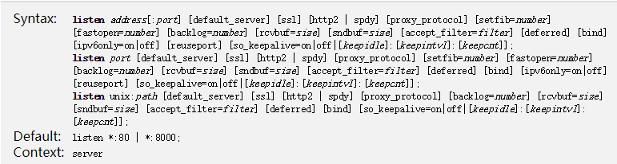

14
Nginx配置文件-http配置
http协议配置：查看官当详解
分类：定义套接字相关功能，定义路径相关的配置，定义客户端请求的相关配置，客户端请求限制相关配置，文件操作优化
配置一个虚拟主机，支持IP/主机名：端口
为当前虚拟主机指定name，~开头正则表达式；匹配优先级：1.精确匹配；2.左侧通配；3.右侧通配；4.正则表达式
支持空格分隔多个server_name，支持正则，支持 *号通配

Slide 18


15
Nginx配置文件-http配置
http协议配置：查看官当详解
分类：定义套接字相关功能，定义路径相关的配置，定义客户端请求的相关配置，客户端请求限制相关配置，文件操作优化
配置一个虚拟主机，支持IP/主机名：端口
文档映射路径，关注Contex
单个小资源延迟合并发送开关，keepalive模式下可用

Slide 19
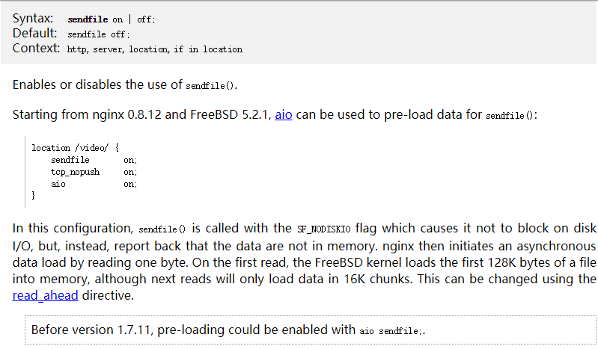
16
Nginx配置文件-http配置
http协议配置：查看官当详解
分类：定义套接字相关功能，定义路径相关的配置，定义客户端请求的相关配置，客户端请求限制相关配置，文件操作优化
建议开启

Slide 20



17
Nginx配置文件-http配置
location配置：查看官当详解
被匹配到的URI，将执行location内的配置。
location的使用法则：
= URI精确匹配
~ 正则表达式模式匹配，区分大小写
~* 正则表达式模式匹配，不区分大小写
^~ 对URI的左半部分进行匹配，不区分大小写
设置不同主页。

Slide 21


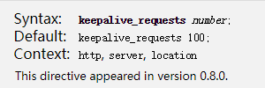

18
Nginx配置文件-http配置
location配置：查看官当详解
根据http状态码，自定义错误页。 = response自定义响应码
发送响应报文超时时长，两次写操作之间间隔时长。

Slide 22




19
Nginx配置文件-http配置
location配置：查看官当详解
接收客户请求报文body的缓冲区大小；默认为16k；超出此指定大小时，其将被移存于磁盘上；
设定用于存储客户端请求body的临时存储路径及子目录结构和数量；
客户端请求限制：查看官当详解
限制客户端每秒钟所能够传输的字节数，默认为0表示无限制；
对指定范围之外的其它的方法进行访问控制；

Slide 23
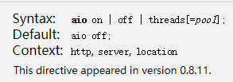
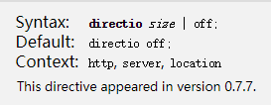
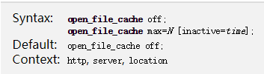



20
Nginx配置文件-http配置
文件操作优化：查看官当详解
不缓存数据，直接写入磁盘；
open_file_cache max=N [inactive=time];
nginx可以缓存以下三种信息：
(1) 文件描述符、文件大小和最近一次的修改时间；
(2) 打开的目录的结构；
(3) 没有找到的或者没有权限操作的文件的相关信息；
max=N表示可缓存的最大条目上限；一旦达到上限，则会使用LRU算法从缓存中删除最近最少使用的缓存项；
inactive=time：在此处指定的时长内没有被访问过的缓存项是为非活动缓存项，因此直接删除；

Slide 24
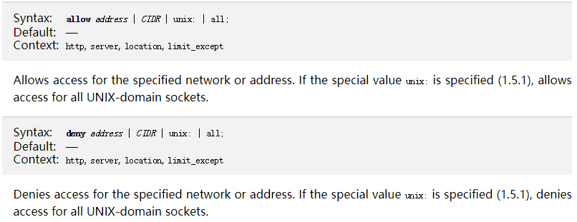
21
Nginx配置文件-http配置
access 模块：查看官当详解

Slide 25


22
Nginx配置文件-http配置
basic认证 模块：查看官当详解

Slide 26
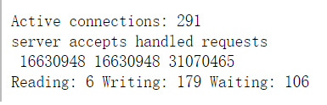
23
Nginx配置文件-http配置
状态分析：查看官当详解
Active connections：当前活动的客户端连接数；
accepts：已经接受的客户端连接总数量；
handled：已经处理过后客户端连接总数量；
requests：客户端的总的请求数量；
Reading：正在读取的客户端请求报文首部的连接数量；
Writing：正向其发送响应报文的连接数量；
Waiting：等待客户端发出请求的空闲连接数量；

Slide 27
PART THREE
Nginx 关键模块
其他功能行模块介绍。

Slide 28
24
Nginx模块-ngx_http_ssl_module

Slide 29
24
Nginx模块-ngx_http_rewrite_module

Slide 30
24
Nginx模块-ngx_http_gzip_module

Slide 31
24
Nginx模块-ngx_http_gzip_module

Slide 32
24
Nginx模块-ngx_http_fastcgi_module

